Slide 1
BLAST Поиск по сходству
ФББ МГУ, 2015г. Аксянов Е.А.

Slide 2
Постановка задачи
Дано: банк последовательностей (напр., SwissProt) последовательность интересного нам белка.
Биологическая задача: найти гомологов в банке последовательностей.
Формальная задача: найти в банке последовательности, очень похожие на данную. Предположительно, это – гомологи.
Точное решение: применить алгоритм Смита-Ватермана для всех пар (наша последовательность, последовательность из банка)

Slide 3
Эвристический алгоритм
Формальная задача: найти в банке последовательности, очень похожие на данную. Предположительно, это – гомологи.
Точное решение: применить алгоритм Смита-Ватермана для всех пар (наша последовательность, последовательность из банка).
Проблема: банк большой, это слишком медленно.
Решение: применить какой-то другой алгоритм.

Slide 4
Эвристический алгоритм
Точные алгоритмы гарантируют точное решение поставленной формальной задачи.
Эвристический алгоритм такого решения не гарантирует, но обладает другими достоинствами. Например, в данном случае, он быстрый.
Эвристика оптимизирована таким способом, чтобы получаемый результат был бы как можно более похож на правильный.

Slide 5
Эвристический алгоритм
Примеры эвристических алгоритмов

Slide 6
Хэширование
Запишем в специальной таблице (хэш-таблица) все трипептиды, встречающиеся в базе данных. Например,
AAA встречается в sequence_01 в позиции 12, в sequence_02 – в позициях 23 и 208, etc.
AAC встречается в sequence_01 в позиции 45, в sequence_03 – в позиции 89, в sequence_04 – d позициях 79, 202 и 367, etc.
etc.
Тогда можно быстро оценить, насколько поданная на вход последовательность похожа на каждую последовательность в банке.

Slide 7
Алгоритм BLAST

Slide 8
Показатели достоверности находки
66 совпадений при длине выравнивания 253 – это достоверно или нет?

Slide 9
Показатели достоверности находки
Тут применяется несколько более строгий критерий – E-value

Slide 10
E-value
Пусть дан банк последовательностей >sequence_01 ASDNNRD >sequence_02 WERKP
И запрос >query TDQRD
Результат поиска TD-QRD SDNNRD Score = …, ID=…, …

Slide 11
E-value
Перемешаем банк >sequence_01 ASDNNRD -> EAKNDNR >sequence_02 WERKP -> SDPRW
И запрос >query TDQRD
Результат поиска DQR и DQR DNR DPR ASDNNRD Score = …, ID=…, … Score = …, ID=…, …

Slide 12
E-value
Перемешаем банк >sequence_01 ASDNNRD -> SDRWKRE >sequence_02 WERKP -> DANPN
И запрос >query TDQRD
Результат поиска TDQR SD-R Score = …, ID=…, …

Slide 13
E-value
Возьмем все возможные способы перестановки аминокислот в банке. Будем каждый раз запускать поиск с одними и теми же параметрами (в том числе с данной последовательностью). Каждый раз будет сколько-то находок со счетом ≥ S. Это некоторое множество чисел, например, 1 2 1 0 0 0 5 3 0 1 1 ...
E-value = среднее из таких чисел. E-value = K * L_{query} * L_{bank} * e^{-λ*Score}

Slide 14
E-value & Bit-Score
E-value = K * L_{query} * L_{bank} * e^{-λ*Score} K и λ – константы, которые зависят от матрицы замен и штрафов за гэпы.
Bit-score = (λ / ln2) * Score – log₂K E-value = L_{query} * L_{bank} *2 ^{– Bit-score}

Slide 15
E-value
E-value ≤ 0.001 – можно считать достоверным результатом.
E-value ≥ 1 – можно считать недостоверным результатом.
Но это не закон. Возможны исключения

Slide 16
Показатели достоверности находки
Почему при таком низком %ID такой приличный E-value?

Slide 17
Варианты алгоритма

Slide 18
Запуск
Показывать результаты в новом окне. Удобно, если запускаем подряд несколько разных поисков.

Slide 19
Запуск
По умолчанию выдается только 100 находок. Но в банке может быть сильно больше последовательностей, с E-value меньше порога. В этом случае, в результатах мы увидим, что у самой худшей находки E-value составит что-нибудь типа 10⁻²⁵ или 10⁻¹⁰. Верный признак того, что надо было попросить находить побольше!

Slide 20
Результат

Slide 21
Результат

Slide 22
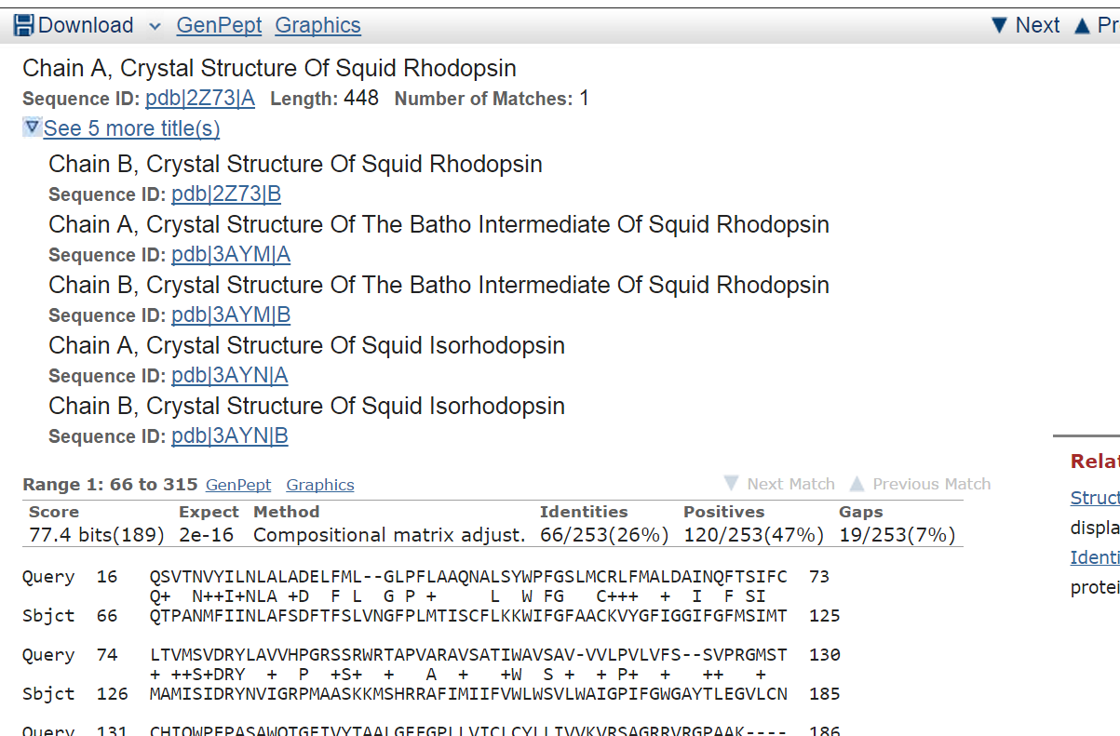
Результат
В банке могут встречаться полностью идентичные последовательности. В этом случае, они не

Slide 23
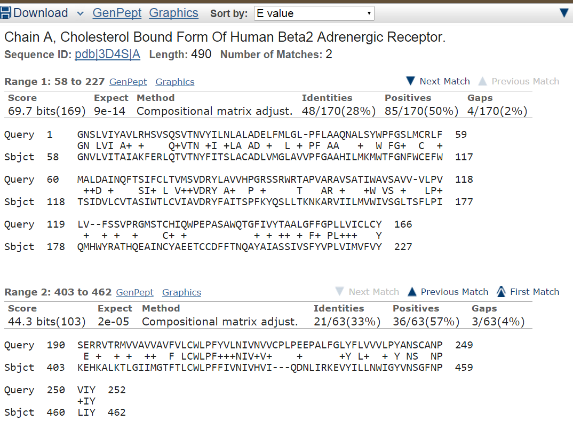
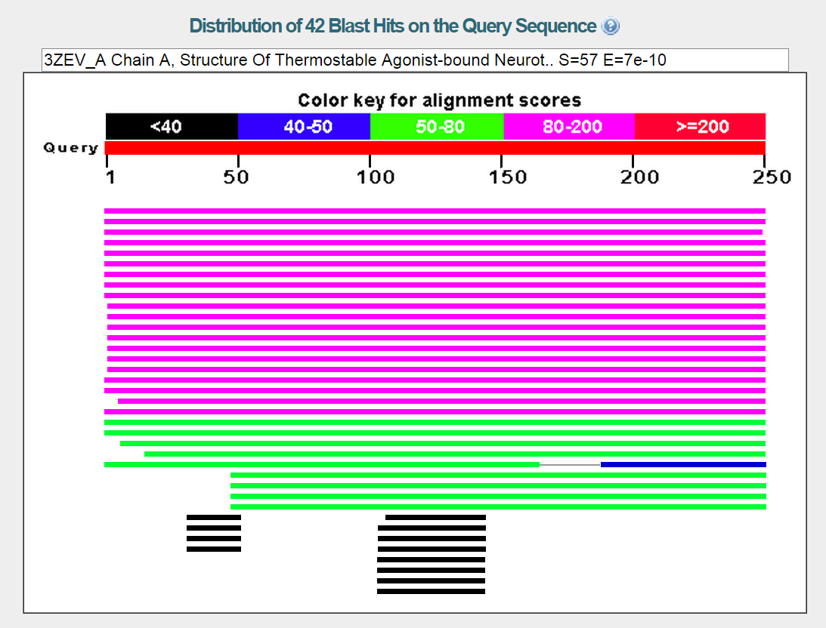
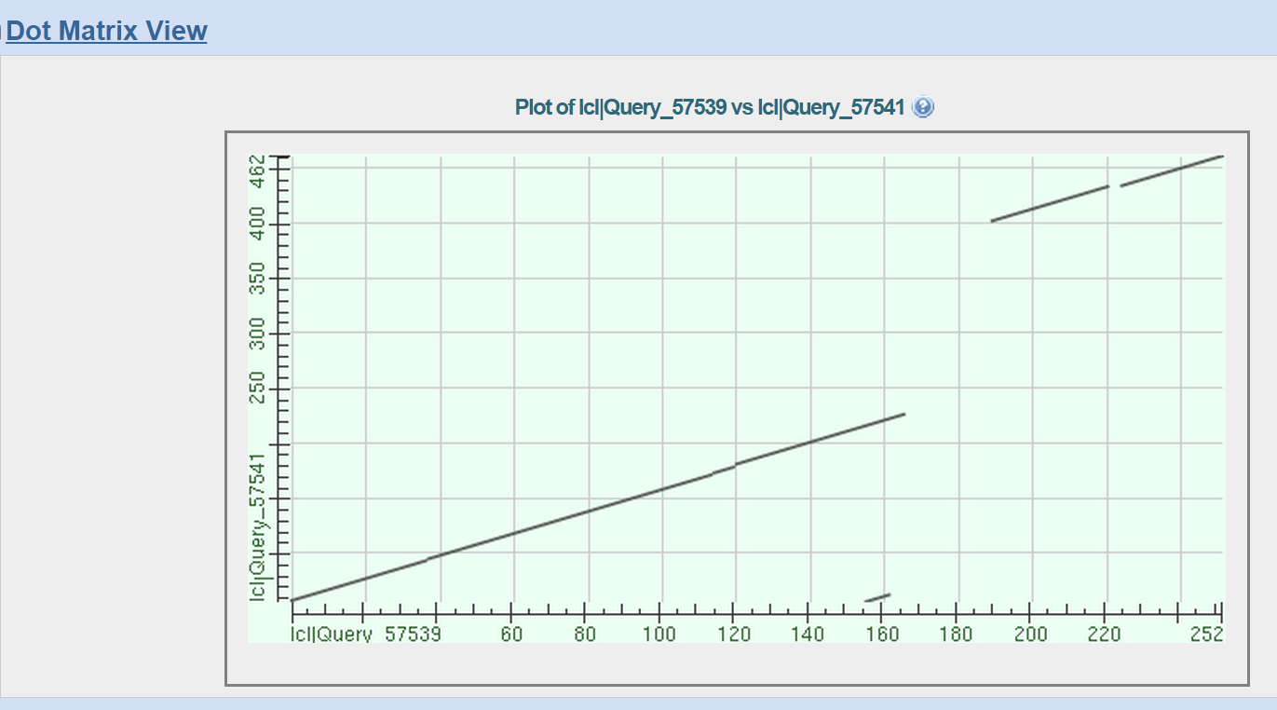
Результат

Slide 24
